Slide 1
自我榮耀的追求
人生必要有的五分鐘出名時間

Slide 3
自我榮耀的追求
人生必要有的五分鐘出名時間
天壇家俱公司暢銷的江式扶手椅

Slide 4
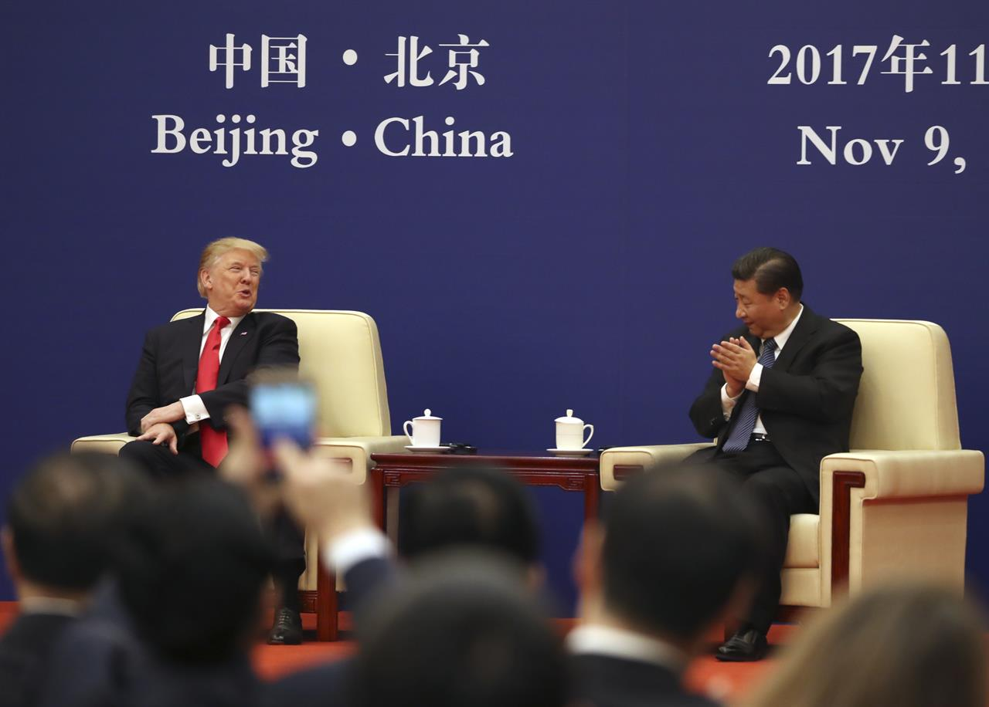

Slide 5
門徒的十字架道路
追求榮耀不是不好的；但追求的該是神的榮耀
門徒的道路是一條受苦背十架、到榮耀的道路

Slide 6
前文
在生活需要上要有依靠主供應的信心(8:14-20)
需要有主再一次按手瞎眼才看得清楚(8:21-26)

Slide 7
背景
出去、往上十字架的路上 (8:27a)
往該撒利亞腓立比的路上(8:27b)
耶穌問門徒說：人說我是誰(8:27c)
耶穌又問門徒說：你們說我是誰(8:29a)

Slide 8
內容
彼得認耶穌是基督(8:29b,30)
主必須受苦、被殺、復活(8:31)
彼得對主不完全的認識(8:32-33)
跟從主的人也要受苦、背十架(8:34-38)
主讓門徒見到祂的榮耀(9:1-8)

Slide 9
彼得認耶穌是基督
對主耶穌身份的認定
受膏者與地上王的對立
不與地上政權正面的衝突

Slide 10
受苦被殺與復活
主三次的預言(8:31,9:31,10:33,34)
都是發生在路上(8:27,9:30,10:32)
主要門徒跟隨祂(8:34,9:35,10:32)
門徒不了解十字架的道路(8:32,9:34,10:37)

Slide 11
彼得對主不完全的認識
耶穌明明的說；彼得暗暗的勸
彼得斥責耶穌；耶穌斥責彼得
人的意思、與神的意思的衝突

Slide 12
門徒的十字架道路
對所有要跟隨主的人說的
捨己是超越了對物質的捨、而且是對自己完全的否定
以十字架為恥的人將來在主榮耀中是被視為可恥的

Slide 13
十字架的道路
捨己與自我肯定完全的相反
把自己的所有、所是交給主
為主放下自己一切的權利
自我否定是裏面的心態、 背十字架是外在的行動

Slide 14
從受苦到得榮
是神國的降臨建立之道
是主代我們贖罪的方法
也是我們所承受的使命
只有那些完全領受的人才配傳講主的救贖之道

Slide 15
十字架的道路
難嗎？非常難！
要嗎？非得如此不可！
就是跟隨主的內容；主再來時得榮耀、與得羞恥的標準
神國大能的來臨是明顯而又榮耀的；我們己經看到了！

Slide 16
門徒的道路
當基督呼召一個人，他是召他來為祂死。
潘霍華 - 追隨基督
Bonhoeffer - The cost of discipleship

